Slide 1

Processo seletivo -
Semana 3 – BD

Slide 2
Por que utilizar um banco de dados?
Segurança.
Espaço.
Manipulação dos dados.
Integração.

Slide 3
O que é um SQL
Linguagem de programação.
Criada pela IBM.
Mais utilizada mas existem outras bem famosas.
Bem simples.

Slide 4
Tipos de banco de dados.
Relacional.
Orientada a objetos.
Distribuido.
Warehouse.
NoSQL.
Gráficos.
OLTP.

Slide 5
DBMS
DataBase Management System.
Sistema gerenciador de banco de dados.
MySql.

Slide 6

Modelo de Entidade-Relacionamento
Técnica de modelagem conceitual.
Diagrama de Entidade-Relacionamento (DER).
Entidade, relacionamento e atributos.
Entidade:
  Partes do domínio. Podem ser Concretas ou Abstratas.
  Representação gráfica (DER) :
  Propriedades: Atributos e Relacionamentos.

Slide 7
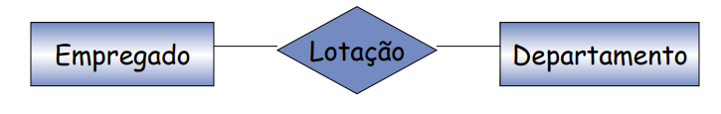
Modelo de Entidade-Relacionamento
Atributos:
  Não são representados em um DER.
  São os atributos que cada entidade tem.
  Chave:
    Um conjunto de um ou mais atributos que distinguem uma entidade das outras.
Relacionamento:
  Associações entre entidades.

Slide 8
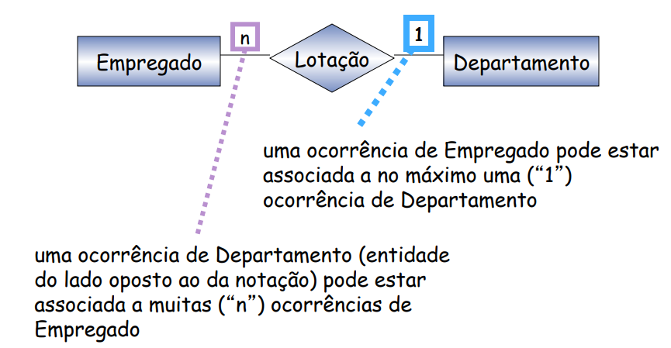
Modelo de Entidade-Relacionamento
  Cardinalidade:
    Número de ocorrências de uma entidade associada a uma determinada ocorrência de entidade por um relacionamento.
    Cardinalidade máxima e mínima.
    Máxima: 1 e muitos (n).

Slide 9
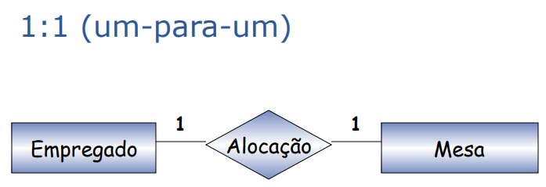
Modelo de Entidade-Relacionamento

Slide 10
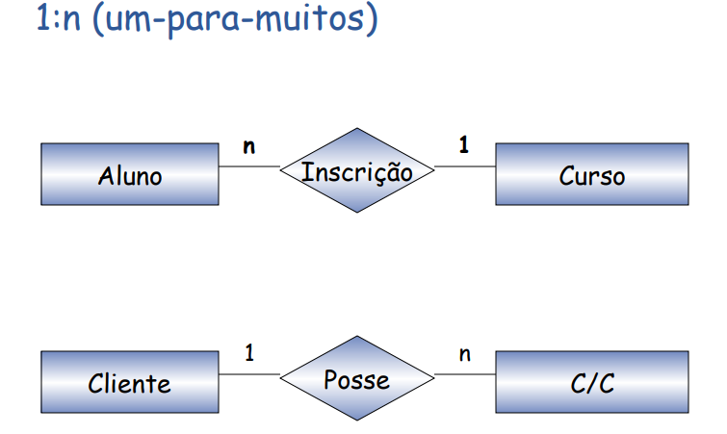
Modelo de Entidade-Relacionamento

Slide 11
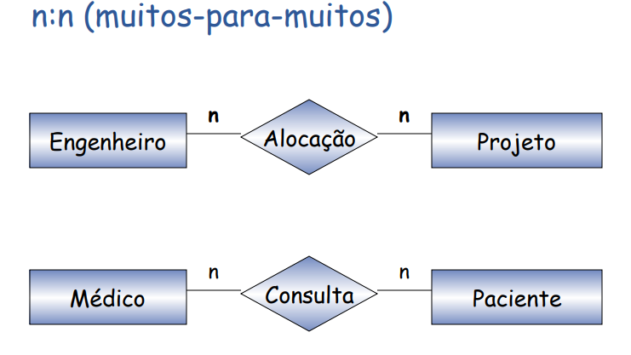
Modelo de Entidade-Relacionamento

Slide 12
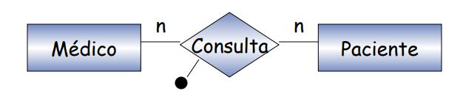
Modelo de Entidade-Relacionamento
  Cardinalidade Mínima:
    Cardinalidade 1(obrigatória) e Cardinalidade 0 (opcional)
Identificação de Relacionamentos
  Em um relacionamento de muitos-para-muitos (n para n) é necessário a existencia de um atributo na relação para identificação.

Slide 13
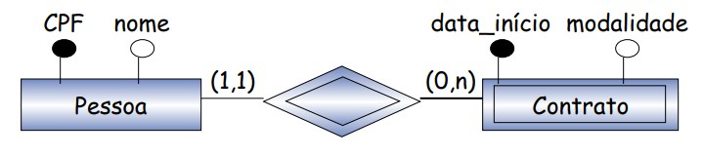
Modelo de Entidade-Relacionamento
Entidade fraca
  Depende de outra entidade para identificar uma ocorrência.

Slide 14
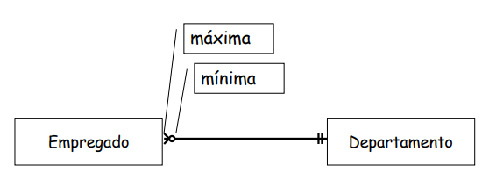
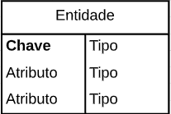
“Pé-de-galinha” (James Martin)
Relacionamentos são representados por linhas.
Só relacionamentos binários.
Cardinalidade:
  O simbolo mais próximo da entidade representa a cardinalidade máxima e o mais distante a cardinalidade mínima.

Slide 15
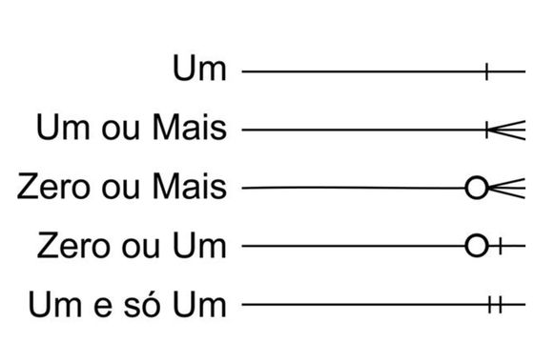
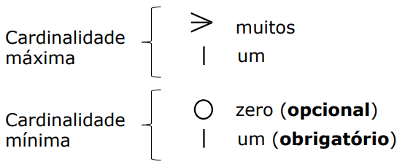
“Pé-de-galinha” (James Martin)

Slide 16
Normalização
Organização dos dados para reduzir redundancia, aumentar a integridade e aumentar o desempenho.
Primeira forma normal:
  A tabela deve incluir apenas valores indivisíveis(atômicos).
  Existir uma chave primária.
  Apenas um dado por coluna.
  Não possui atributos multivalorados.

Slide 17
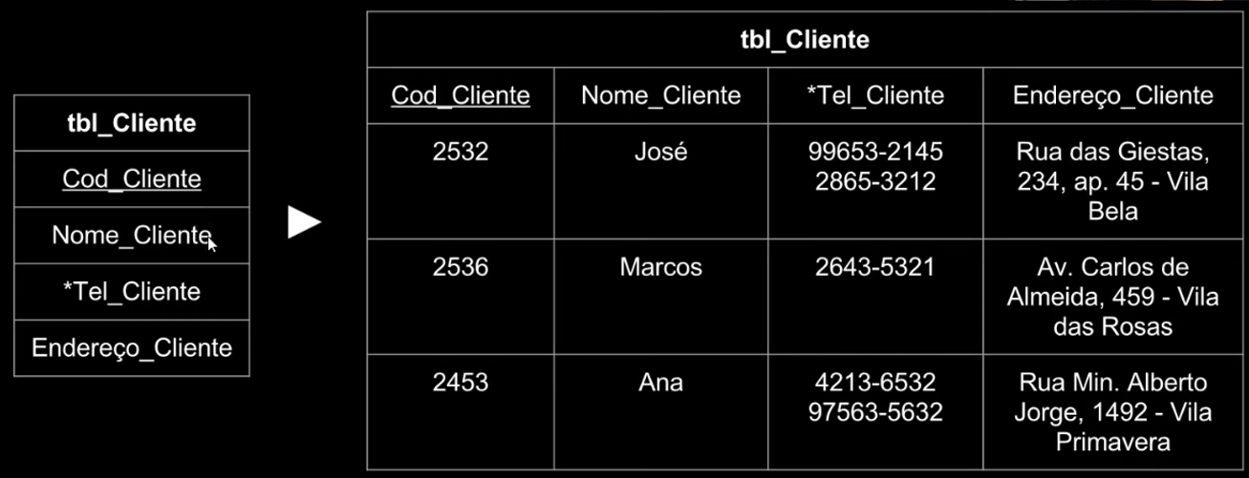
Normalização

Slide 18
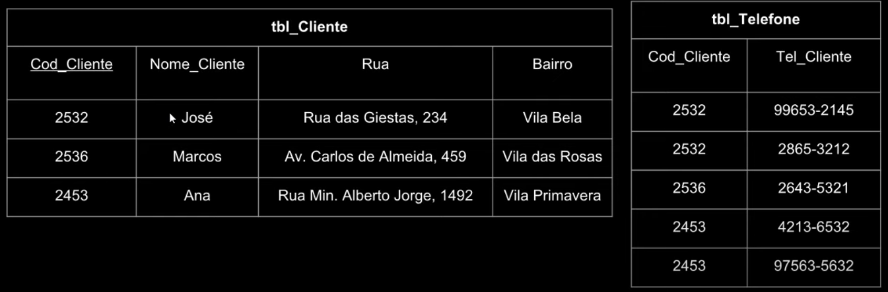
Normalização

Slide 19
Normalização
Segunda forma normal:
  Tem de estar na 1 forma normal.
  Todos os atributos não chaves são funcionalmente dependentes de todas as partes da chave primária.

Slide 20
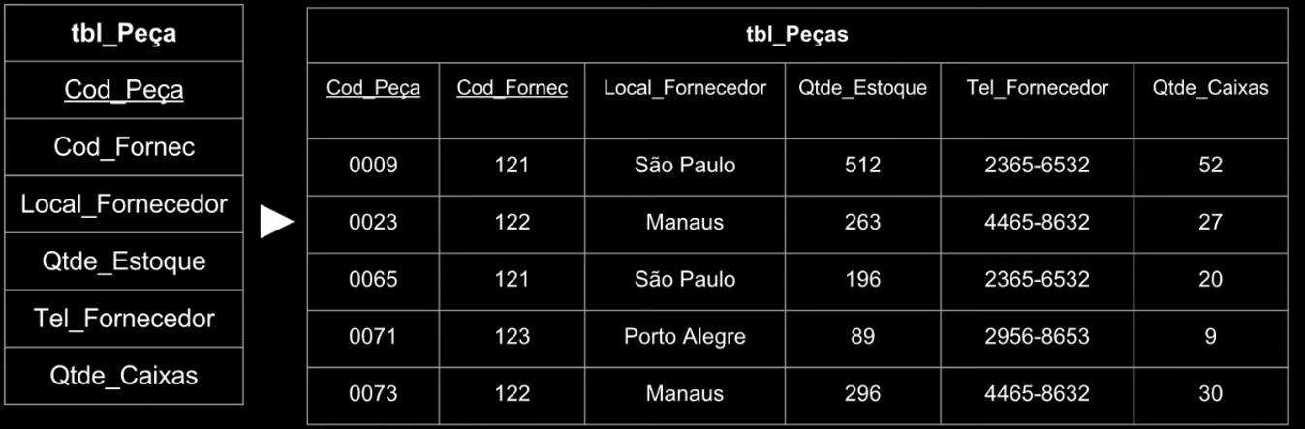
Normalização

Slide 21
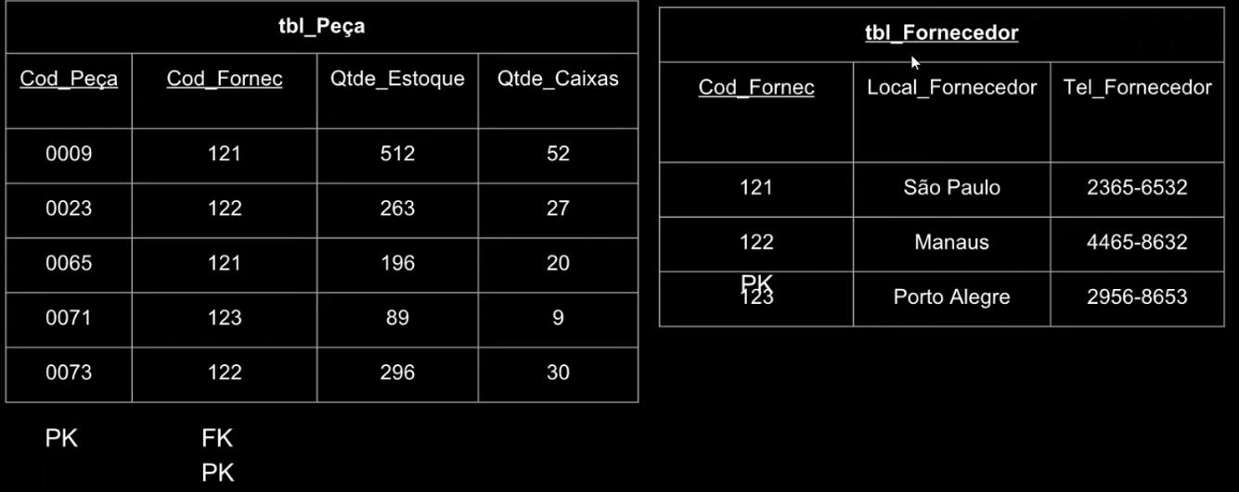
Normalização

Slide 22
Normalização
Terceira forma normal.
  Deve estar na 2 forma normal.
  Não existirem dependências transitivas.

Slide 23
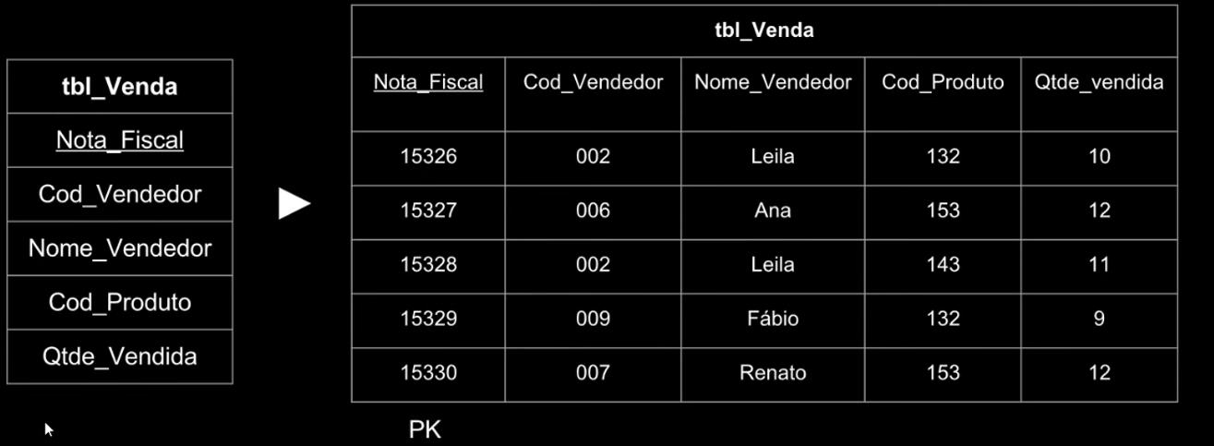
Normalização

Slide 24
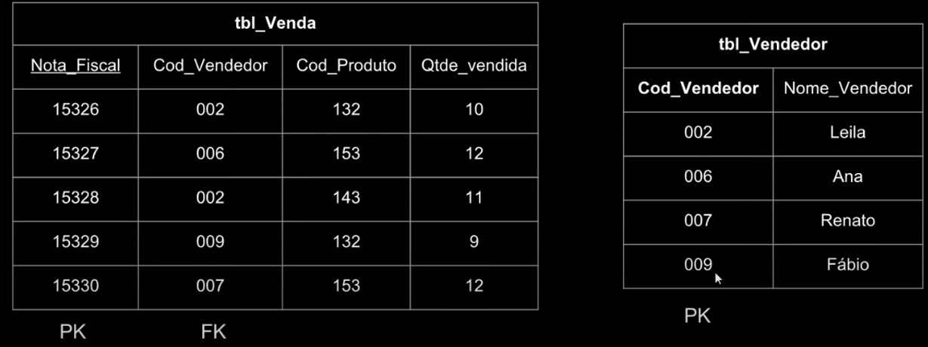
Normalização

Slide 25
Links:
https://edisciplinas.usp.br/pluginfile.php/3243683/mod_resource/content/1/Aula%2011.pdf
https://www.youtube.com/watch?v=eRaAMNjCFYw
https://www.youtube.com/watch?v=6ER9lWOk-cY
www.youtube.com/watch?v=usA8QKvEHWw

